Slide 1
第五章 生活中的轴对称
轴对称现象
WWW.PPT818.COM

Slide 2
学 习 目 标
理解轴对称图形和两个图形成轴对称的含义. （重点）
1
能找出对称图形的对称轴，并能作出轴对称图形. (难点）
2

Slide 3
情景导入
下面这些图形同学们熟悉吗，它们有什么特征？
脸谱艺术
剪纸艺术

Slide 4
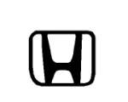
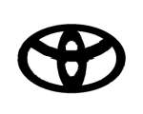
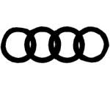
车标设计

Slide 5
国旗欣赏

Slide 6
知识讲解
请你想一想：将上图中的每一个图形沿某条直线对折，直线两旁的部分能完全重合吗？
我们能不能给具有这样特征的一个图形起一个名称呢？

Slide 7
如果一个平面图形沿一条直线折叠后，直线两旁的部分能够互相重合，那么这个图形叫做轴对称图形（axially symmetric figure） ，这条直线叫做对称轴（axis of symmertry）.

Slide 8
议一议
观察图5-2中的图形，哪些图形是轴对称图形？如果是轴对称图形，请找出它的对称轴．

Slide 9
做一做
将一张纸对折后，用笔尖在纸上扎出如图5-3所示的图形，将纸打开后铺平，观察所得到的图形，是轴对称图形吗？你还能用这种方法得到其他的轴对称图形吗？与同伴进行交流.

Slide 10
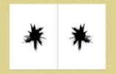
议一议
观察下图中的每组图案，你发现了什么？

Slide 11
知识讲解
对于两个平面图形，如果沿一条直线对折后能够完全重合，那么称这两个图形成轴对称，这条直线叫做这两个图形的对称轴．

Slide 12
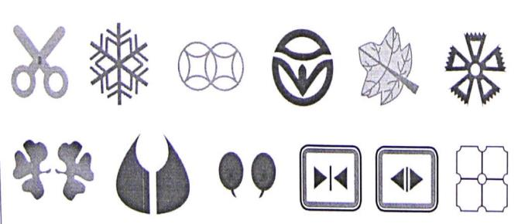
随堂训练
1.指出下面的图形是轴对称图形还是两个图形成轴对称？并画出它们的对称轴。
（1）
（2）
（3）
（4）
（5）
（6）
（7）
（8）
（9）
（10）
（11）
（12）

Slide 13
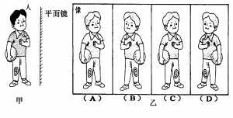
2.哪一面镜子里是他的像？

Slide 14
3.想想看：圆有几条对称轴？
啊！圆有无数条对称轴！

Slide 15
课堂小结
 | 轴对称图形 | 两个图形成轴对称
图形
区别
联系
一个图形具有的特殊形状
两个全等图形的特殊的位置关系
1.沿某直线翻折后都能够互相重合
2.都有对称轴 3.如果把一个轴对称图形看成沿对称轴分成的两个图形，那么这两个图形关于这条直线成轴对称，如果把成轴对称的两个图形看成一个图形，那么它就是一个轴对称图形。

Slide 16
当堂检测
1.在下列“禁毒”、“和平”、“志愿者”、“节水”这四个标志中，属于轴对称图形的是（ ）
2.正方形是轴对称图形，它的对称轴有（ ）
A．2条 B．4条 C．6条 D．8条
B
B

Slide 17
3.如图，成轴对称的有（ ）
A．1个 B．2个 C．3个 D．4个
4．下列图表是由我们熟悉的一些基本数学图形组成的，其中是轴对称图形的
是 （填序号）
A
①②③④

Slide 18
5.找出下文中成轴对称的文字：
一叶孤舟，坐着两三个骚客，启用四桨五帆, 经过六滩七湾，历尽八颠九簸，可叹十分来迟。 十年寒窗，进了九八家书院，抛却七情六欲， 苦读五经四书，考了三番两次，今天一定要中。
一； 三； 个； 八； 十；
来； 苦； 天； 中。

Slide 19
再见

